Slide 1


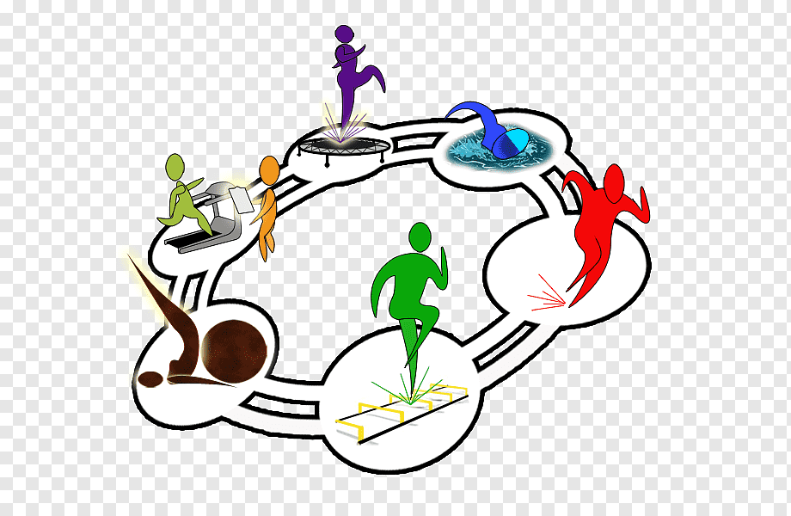
Государственное автономное профессиональное
образовательное учреждение
«Актанышский технологический техникум»
Проект по реализации программы
«Здоровый сотрудник - успешный коллектив!»
Руководитель проекта
Председатель первичной профсоюзной организации ГАПОУ АТТ
Валиева Лилия Ринатовна

Slide 2

Цель проекта
Содействие оздоровлению и здоровьесбережению сотрудников ГАПОУ АТТ
Задачи проекта
·Формирование системы мотивации коллектива организации к здоровому образу жизни, включая здоровое питание и отказ от вредных привычек.
·Создание благоприятных условий в организации для ведения здорового и активного образа жизни.
·Создание благоприятной рабочей среды (сплочение коллектива) для укрепления здоровья и благополучия сотрудников организации.
·Содействие прохождению сотрудников профилактических осмотров и диспансеризации. ·
·Проведение для сотрудников профилактических мероприятий.
·Создание оптимальных гигиенических, экологических и эргономических условий деятельности сотрудников на их рабочих местах
·Строгое соблюдение правил ТБ, осуществление необходимых мер по охране здоровья и жизни.

Slide 3
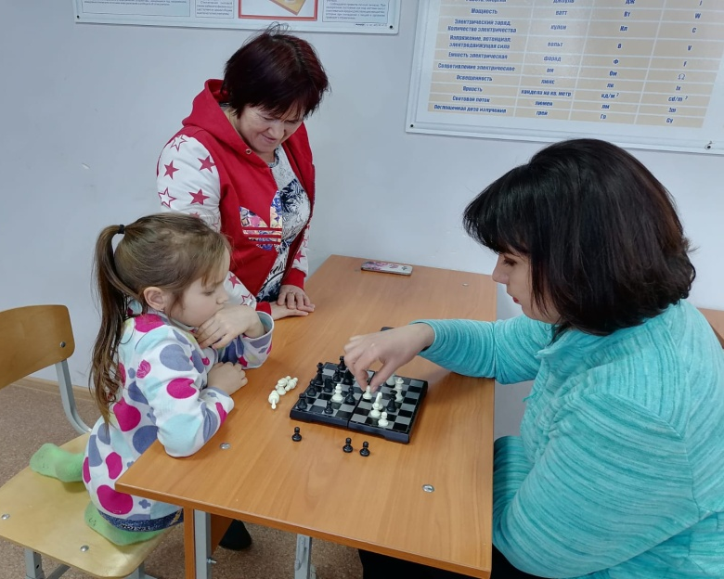
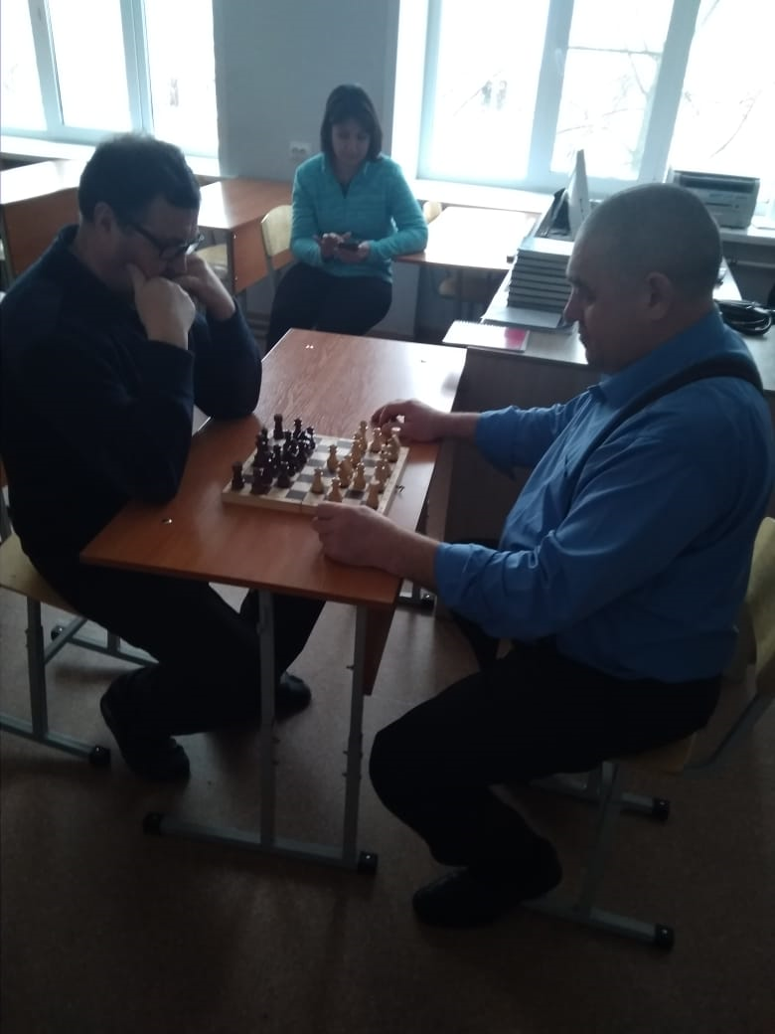
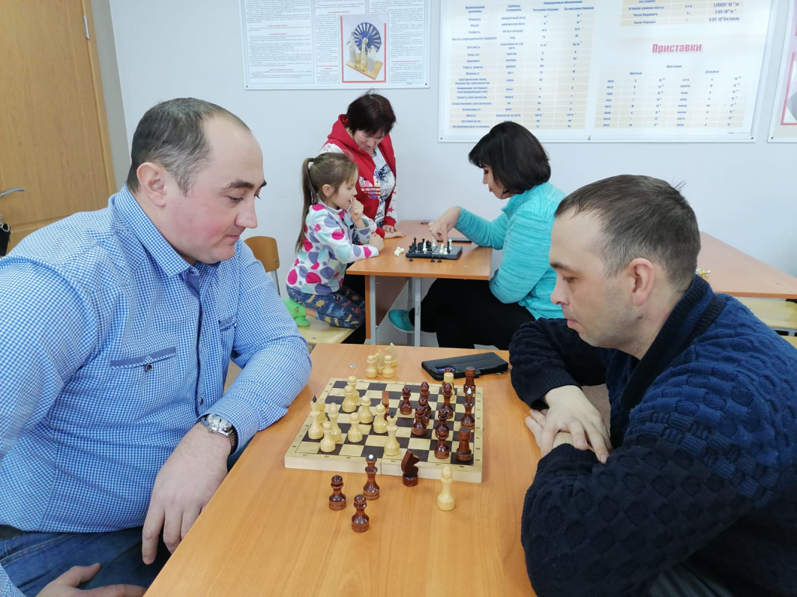

Мастер класс
с внуками
Шахматный турнир среди сотрудников
Шахматы- это тихая игра музыки разума.
Леонид Сухоруков

Slide 4
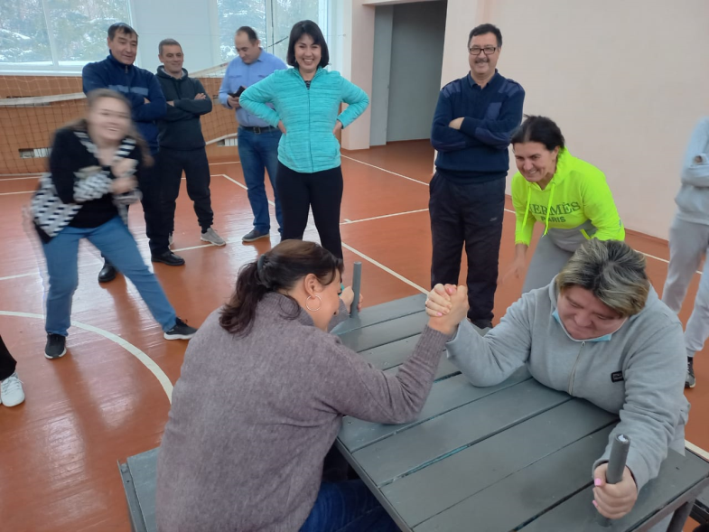
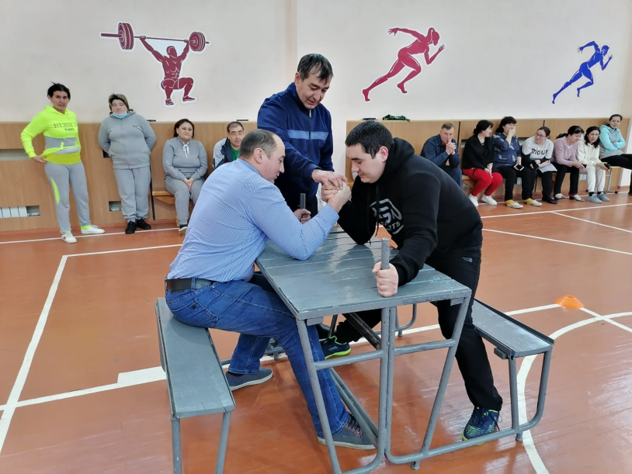

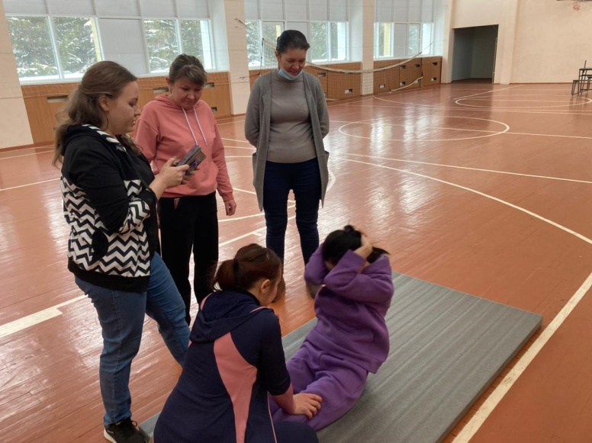
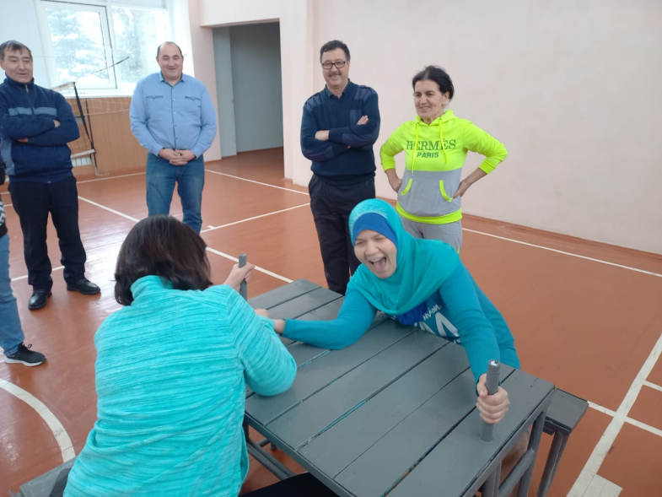

Веселые каникулы

Slide 5
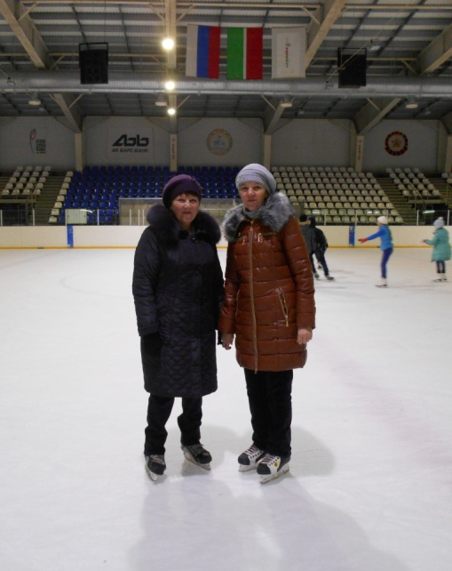
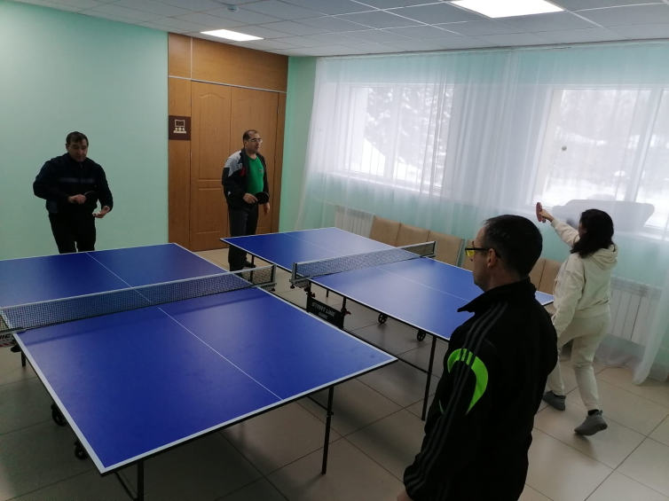


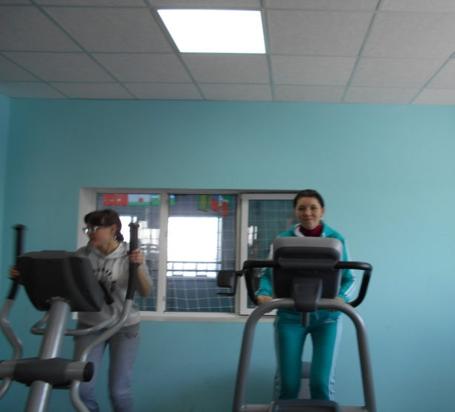
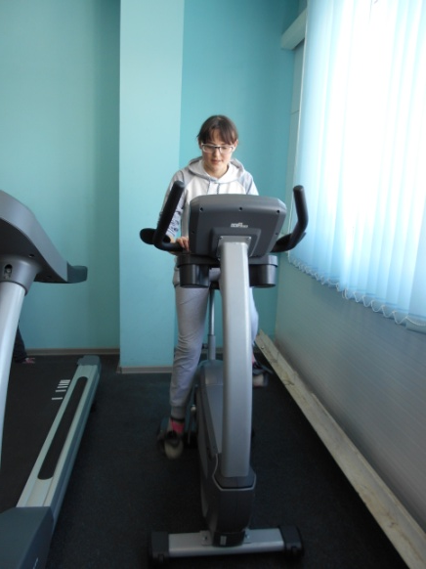
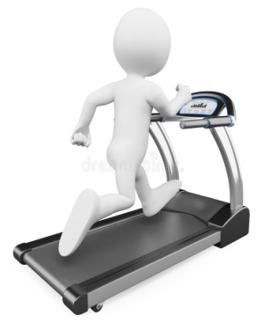
Тенистый турнир среди сотрудников
Не стоит любить, страдать и грустить зимой. Нужно надеть коньки и отправиться на лед, что может быть прекрасней?
“Гордитесь тем, как далеко вы продвинулись, и верьте, как далеко вы можете зайти!”

Slide 6
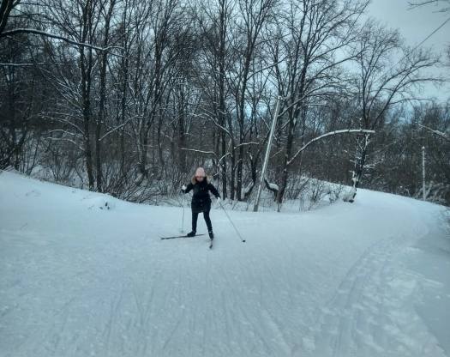
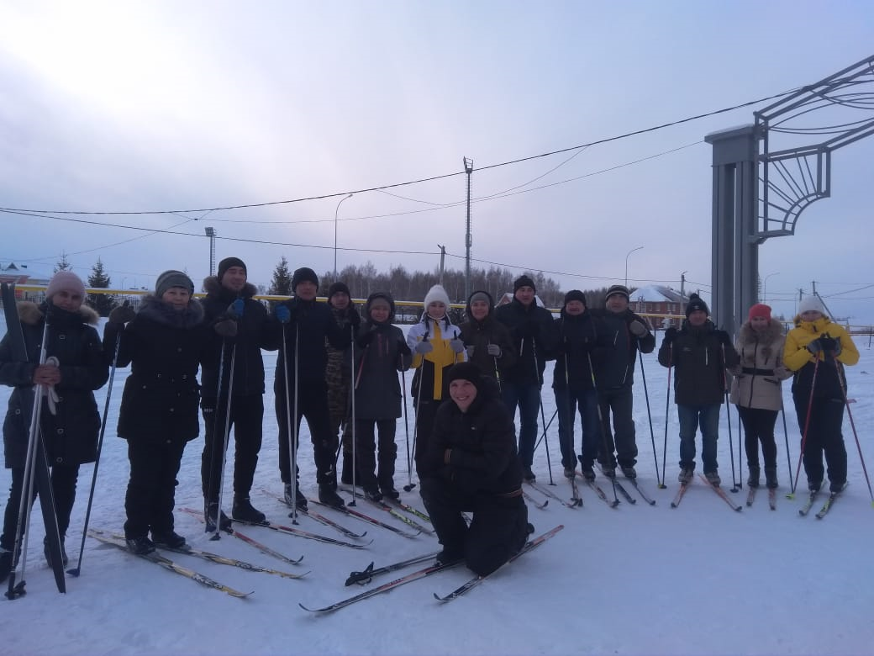
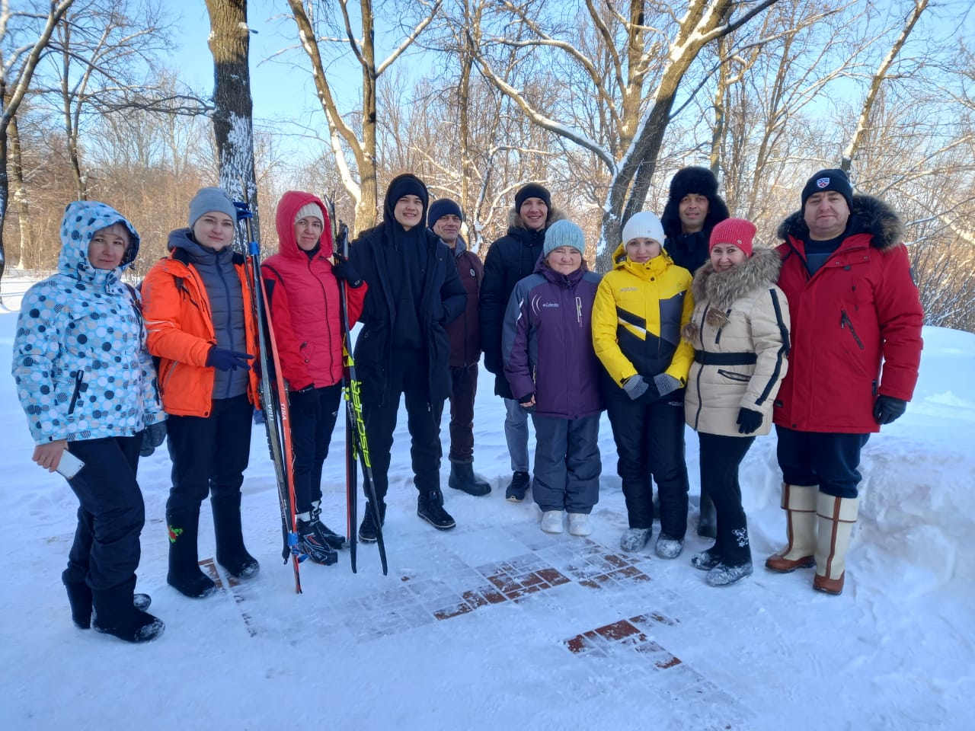
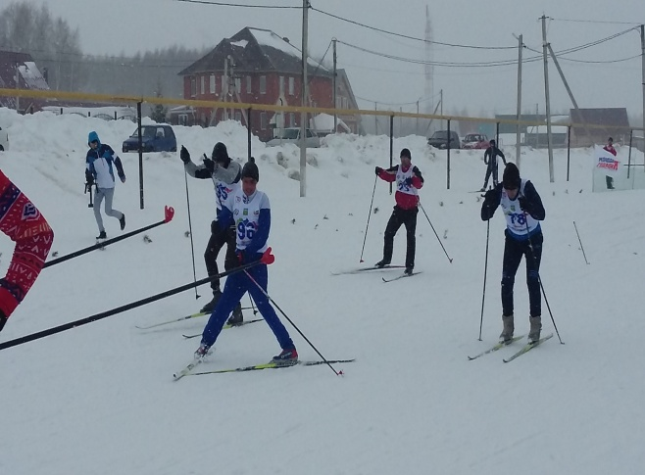
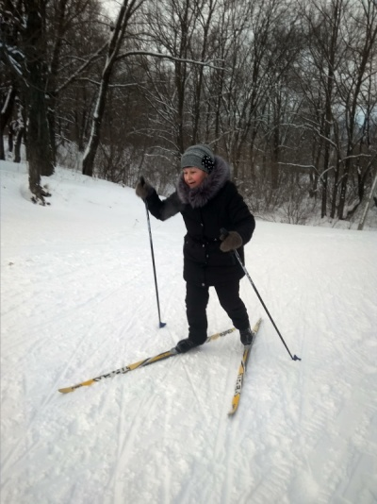
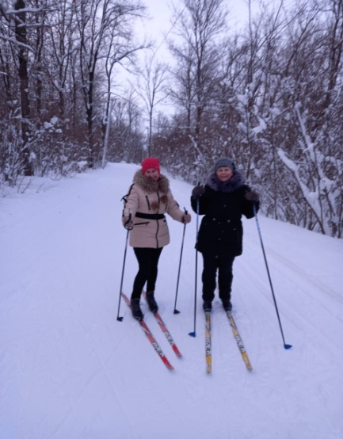

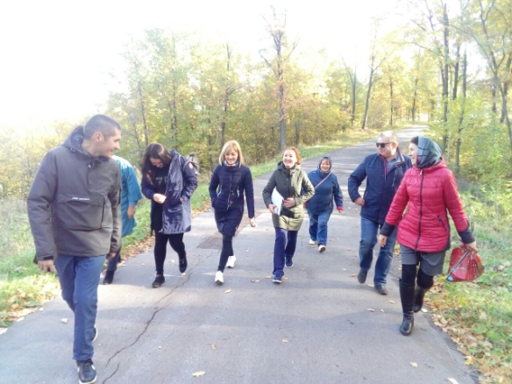
Снег кружится …
Катание на лыжах — лучший в мире способ провести время. (Г. Плэйк)
Пешая прогулка
в лесу «Буляк»

Slide 7
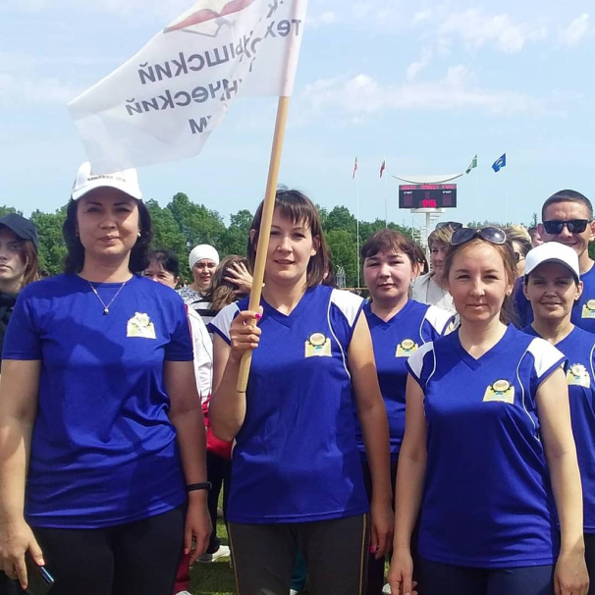
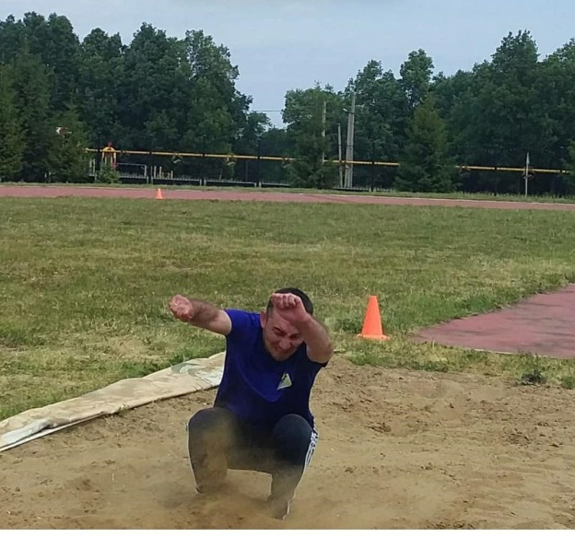
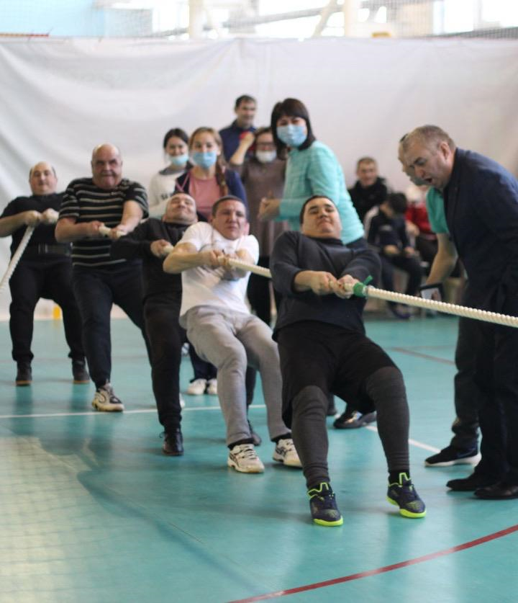
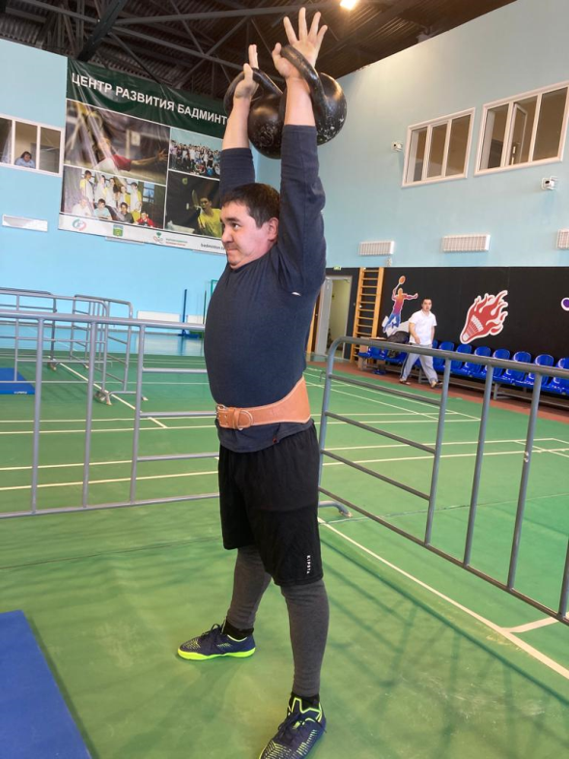
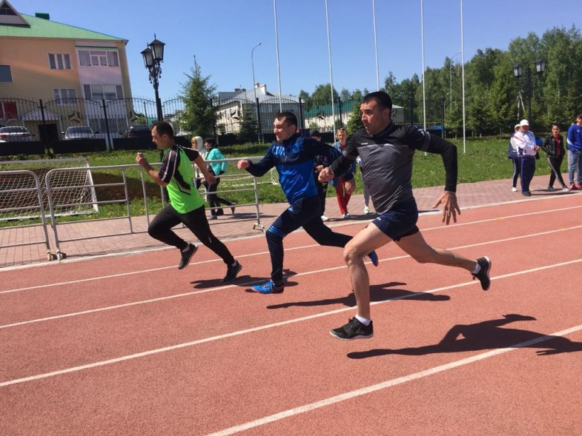
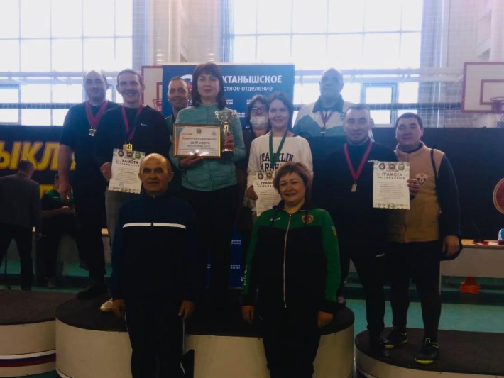
Сильные, смелые первые

Slide 8
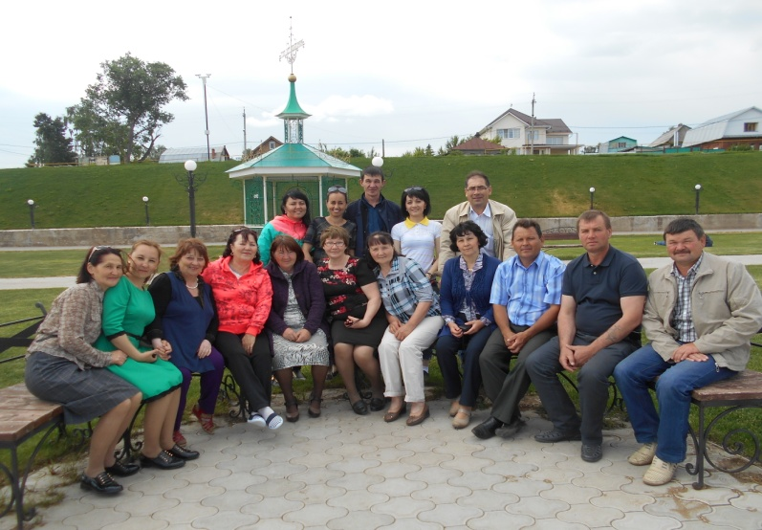
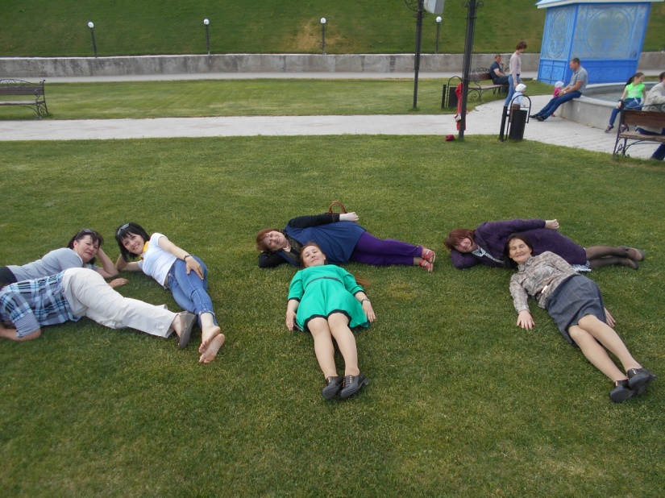
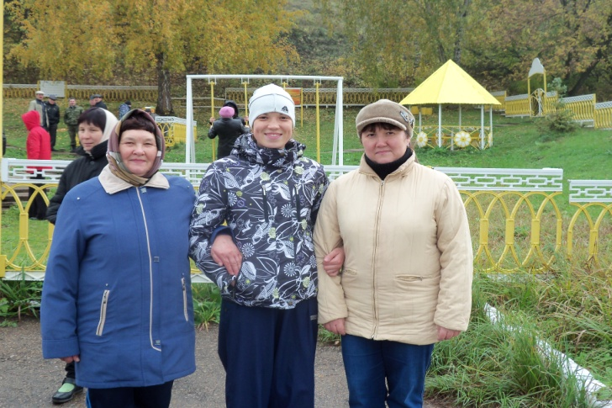
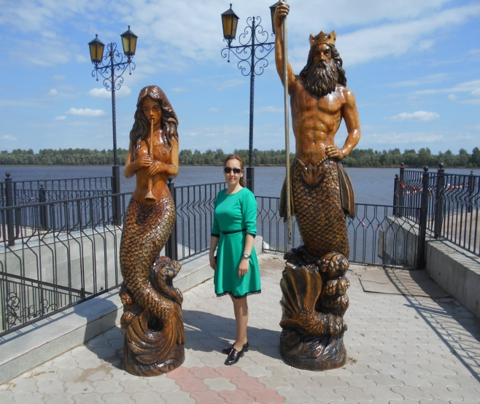
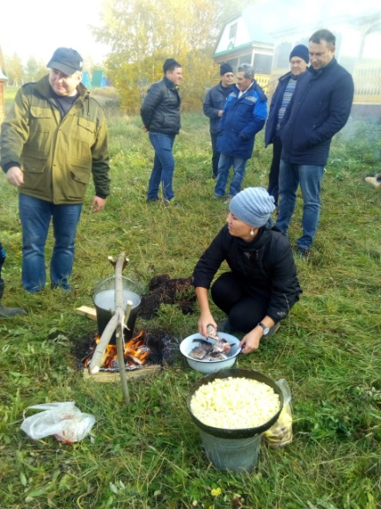

Отдых – это перемена занятий.
АТТ
Лучшие работники больше других работают и больше других отдыхают. «Т. Хопкинс»

Slide 9
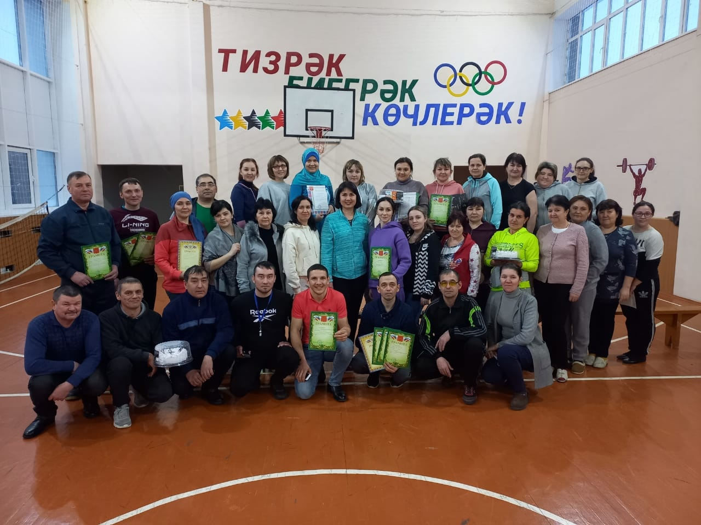

«Здоровый сотрудник - успешный коллектив!»

